Slide 1
第九章 软件管理

Slide 2

本章内容
使用YUM
安装RPM软件
源代码安装
软件包管理
Notes:
简单介绍本章的技能展示（目标）

Slide 3
Linux应用程序基础
应用程序与系统命令的关系
  文件位置
    系统命令：一般在/bin和/sbin目录中，或为Shell内部指令
    应用程序：通常在/usr/bin和/usr/sbin目录中
  主要用途
    系统命令：完成对系统的基本管理工作，例如IP配置工具
    应用程序：完成相对独立的其他辅助任务，例如网页浏览器
  适用环境
    系统命令：一般只在字符操作界面中运行
    应用程序：根据实际需要，有些程序可在图形界面中运行
  运行格式
    系统命令：一般包括命令字、命令选项和命令参数
    应用程序：通常没有固定的执行格式
Notes:
从四个方面进行比较，讲解应用程序与命令的关系，只需简单介绍即可
在Linux中严格区分命令和程序也并无太大意义
同理，对于“安装软件包”与“安装应用程序”这两种说法，也并不做严格的区分

Slide 4
Linux应用程序基础
典型应用程序的目录结构
文件类型 | 保存目录
普通执行程序文件 | /usr/bin
服务器执行程序文件和管理程序文件 | /usr/sbin
应用程序配置文件 | /etc
日志文件 | /var/log
应用程序文档文件 | /usr/share/doc
应用程序手册页文件 | /usr/share/man
Notes:
在讲解此部分时可以回顾Linux的目录层次结构，重点说明应用程序文件放置的几个目录
如果应用程序的配置文件较多，通常会以软件名建立专门的子文件夹用来保存，例如“/etc/httpd/”
操作演示时可以以sendmail软件包为例，执行“rpm -ql sendmail | less”命令后，简单展示并讲解输出结果即可（rpm命令具体用法在后面讲解）

Slide 5
软件包的封装类型
常见的软件包封装类型
封装类型 | 说明
rpm软件包 | 扩展名为“.rpm”
deb软件包 | 扩展名为“.deb”
源代码软件包 | 一般为“.tar.gz”、“.tar.bz2”等格式的压缩包 包含程序的原始代码
提供安装程序的软件包 | 在压缩包内提供install.sh、setup等安装程序 或以“.bin”格式的单个执行文件提供
绿色免安装的软件包 | 在压缩包内提供已编译好的执行程序文件 解开压缩包后的文件即可直接使用
Notes:
介绍Linux中几种常见的软件封装类型
强调本章将以讲解rpm包、源码包程序的安装为主，deb包的安装不做讲解，其他两类软件包安装非常简单，将在实验部分提供一些软件进行练习
使用tar命令制作而成的源代码包文件，经常被称为“TarBall” ，即“Tar包”

Slide 6
RPM包管理机制
RPM Package Manager
  由Red Hat公司提出，被众多Linux发行版所采用
  建立统一的数据库文件，详细记录软件包安装、卸载等变化信息，能够自动分析软件包依赖关系
RPM软件包
  软件素材参考：http://rpmfind.net
  一般命名格式：
  bash-3.1-16.1.i386.rpm
发布次数
硬件平台
软件名称
版本号
扩展名
Notes:
RPM软件包格式是Red Hat公司首先提出并使用的，目前广泛应用在各类Linux发行版本中
其中硬件平台通常为“i386”、“i586”、“i686”或“noarch”（不区分硬件架构）等
有些软件包的文件名中还会增加所适用的操作系统信息，例如“wget-1.10.2-7.el5.i386.rpm”

Slide 7
在图形界面中管理RPM包
图形界面中的“添加/删除软件”
  依赖于YUM（Yellow dog Updater，Modified）机制
  调用yum命令工具进行软件更新
使用“添加/删除软件”工具的条件
  能够访问互联网中的YUM源服务器
    若使用默认源，需有合法的安装序列号和服务订阅号

Slide 8
使用YUM
Yum（全称为 Yellow dog Updater, Modified）：Shell前端软件包管理器。
基于RPM包管理，能够从指定的服务器自动下载RPM包并且安装，可以自动处理 依赖性关系，并且一次安装所有依赖的软体包，无须繁琐地一次次下载、安装。

Slide 9
使用yum
1.列出任何可更新的软件清单
  命令：yum check-update
2.安装任何更新软件
  命令：yum update
3.仅安装指定的软件
  命令：yum install ***
4.仅更新指定的软件
  命令：yum update ***
5.列出任何可安裝的软件清单
  命令：yum list

Slide 10
使用yum
1.用YUM安装软件包
  命令：yum install ***
2.用YUM删除软件包
  命令：yum remove ***

Slide 11
用YUM查询软件信息
1.使用YUM查找软件包
  命令：yum search ***
2.列出任何可安装的软件包
  命令：yum list
3.列出任何可更新的软件包
  命令：yum list updates
4.列出任何已安装的软件包
  命令：yum list installed

Slide 12
用YUM查询软件信息
5.列出任何已安装但不在 Yum Repository 內的软件包
  命令：yum list extras
6.列出所指定的软件包
  命令：yum list ***
7.使用YUM获取软件包信息
  命令：yum info ***
8.列出任何软件包的信息
  命令：yum info
9.列出任何可更新的软件包信息
  命令：yum info updates

Slide 13
用YUM查询软件信息
10.列出任何已安裝的软件包信息
  命令：yum info installed
11.列出任何已安裝但不在 Yum Repository 內的软件包信息
  命令：yum info extras
12.列出软件包提供哪些文档
  命令：yum provides

Slide 14
清除YUM缓存
1.清除缓存目录(/var/cache/yum)下的软件包
  命令：yum clean packages
2.清除缓存目录(/var/cache/yum)下的 headers
  命令：yum clean headers
3.清除缓存目录(/var/cache/yum)下旧的 headers
  命令：yum clean oldheaders
4.清除缓存目录(/var/cache/yum)下的软件包及旧的headers
  命令：yum clean, yum clean all (= yum clean packages; yum clean oldheaders).

Slide 15
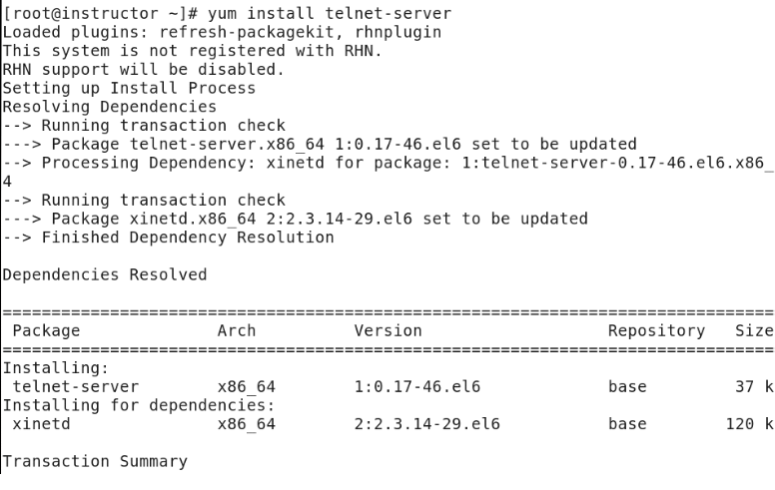
使用yum安装软件

Slide 16
管理 yum 组件组
1.yum grouplist 列出所有可用组
2.yum groupinfo 提供特定组的信息
3.yum groupinstall 安装软件包组
4.yum groupupdate 更新软件包组
5.yum grouperase 删除软件包组

Slide 17
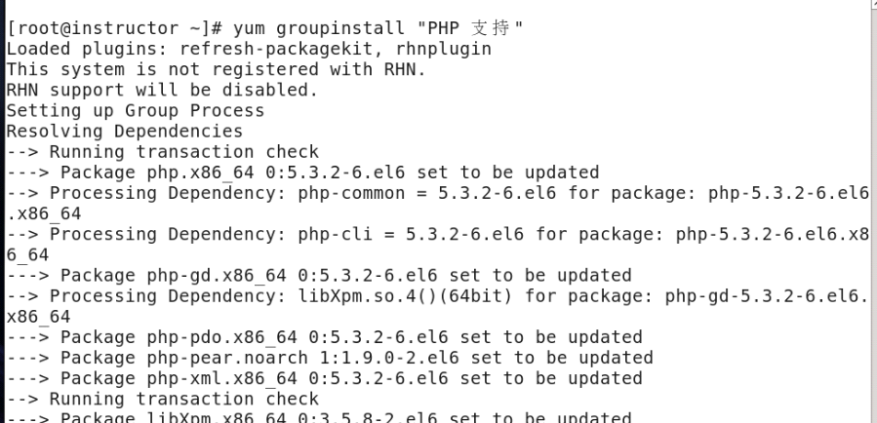
使用yum安装软件组

Slide 18
处理第三方软件
使用yum安装本地软件包文件
  yum localinstall packagefile.rpm

Slide 19
使用第三方 Yum
自带的yum源中rpm包数量有限，很多时候找不到需的软件包，使用第三方yum源来安装更多软件包
将文件放到 /etc/yum.repos.d/ 目录中，可以启用对新的第三方存储库的支持，存储库配置文件必须以.repo结尾。
配置文件示例 /etc/yum.repos.d/updates.repo
[updates]
name=Red Hat Updates
baseurl=ftp://instructor.example.com/pub/rhel6/Errata
enabled=1
gpgcheck=0

Slide 20
RPM包管理命令 —— rpm
主要功能
  1. 查询RPM软件、包文件的相关信息
  2. 安装、升级、卸载RPM软件包
  3. 维护RPM数据库信息
Notes:
概括讲解rpm命令所具有三类主要功能，从下一页开始将分别讲解这三类功能
其他相关功能视情况补充，或不做讲解
rpm命令还可以对RPM软件包的文件信息进行验证，需要用到“-V”选项
rpm命令还可以导入软件包的公钥文件以便验证包文件的完整性，需要用到“--import”选项
……

Slide 21
查询RPM软件信息
查询已安装的RPM软件信息
  格式：rpm -q[子选项] [软件名]
  用法：结合不同的子选项 完成不同查询
    -qa：查看系统中已安装的所有RPM软件包列表
    -qi：查看指定软件的详细信息
    -ql：查询指定软件包所安装的目录、文件列表
    -qc：仅显示指定软件包安装的配置文件
    -qd：仅显示指定软件包安装的文档文件
查询文件/目录属于哪个RPM软件
  格式：rpm -qf 文件或目录名
Notes:
使用“-q”选项时实际上调用了“/usr/bin/rpmquery”程序完成查询工作
软件包查询主要包括两种情况：
1）查询系统中已经安装的软件包信息； 2）查询尚未安装的RPM包文件的信息
对于“-qa”查询选项，命令参数（即软件包名）是非必须的；一般查询时，软件名不需要指定版本号

Slide 22
查询RPM软件信息
查询是否已安装有bash软件包
[root@localhost ~]# rpm -q bash
bash-3.1-16.1
[root@localhost ~]# rpm -qa | grep bash
bash-3.1-16.1
查询vim是由哪个软件包安装的
[root@localhost ~]# rpm -qf /usr/bin/vim
vim-enhanced-7.0.109-3
查询dhcp软件包安装的文件列表
[root@localhost ~]# rpm -ql dhcp
/etc/dhcpd.conf
/etc/rc.d/init.d/dhcpd
……
Notes:
讲解rpm查询命令用法的几个示例，然后切换到虚拟机进行演示
主要示范 -qa、-qi、-ql、-qc、-qd、-qf 等查询方法，例如针对httpd、sendmail、cron软件包和/etc/inittab文件等进行不同查询

Slide 23
查询RPM软件信息
查询未安装的RPM包文件
  格式：rpm -qp[子选项] RPM包文件
  用法：结合不同的子选项 完成不同查询
    -qpi：通过.rpm包文件查看该软件的详细信息
    -qpl：查看.rpm安装包内所包含的目录、文件列表
    -qpc：查看.rpm安装包内包含的配置文件列表
    -qpd：查看.rpm安装包内包含的文档文件列表
Notes:
对比讲解两类查询操作的主要区别：
查询已安装的软件时使用“-q…”选项，而查询未安装的包文件时使用“-qp…”选项，多了一个“p”（表示packages，包）
两类查询操作中，“-i”、”-l”、”-c”、“-d”等选项的含义是相同的

Slide 24
查询RPM软件信息
[root@localhost ~]# rpm -qpi lynx-2.8.5-28.1.i386.rpm
warning: lynx-2.8.5-28.1.i386.rpm: Header V3 DSA signature: NOKEY, key ID 37017186
Name : lynx Relocations: (not relocatable)
Version : 2.8.5 Vendor: Red Hat, Inc.
Release : 28.1 Build Date: 2006年07月13日 星期四 14时10分20秒
……
查询lynx软件安装包的摘要信息
[root@localhost Server]# rpm -qpl lynx-2.8.5-28.1.i386.rpm
/etc/lynx-site.cfg
/etc/lynx.cfg
……
查询lynx安装包中的文件列表
Notes:
讲解rpm查询命令用法的几个示例，然后切换到虚拟机进行演示
lynx-2.8.5-28.1.i386.rpm 软件包可以从RHEL5安装光盘中获得

Slide 25
安装、升级、卸载RPM软件包
安装或升级RPM软件
  格式：rpm [选项] RPM包文件...
  用法：不同选项适用于不同情况
    -i：安装一个新的rpm软件包
    -U：升级某个rpm软件，若原本未装，则进行安装
    -F：更新某个rpm软件，若原本未装，则放弃安装
卸载指定的RPM软件
  格式：rpm -e 软件名
Notes:
注意对比讲解 -i、-U、-F 这三个安装选项的区别
卸载软件时只需要指定软件名即可，无需指定版本号

Slide 26
安装、升级、卸载RPM软件包
辅助选项
  --force：强制安装所指定的rpm软件包
  --nodeps：安装、升级或卸载软件时，忽略依赖关系
  -h：以“#”号显示安装的进度
  -v：显示安装过程中的详细信息
Notes:
--force 辅助选项主要应用于以下两种情况：
1）缺失某个软件包的文件时，需要进行覆盖安装以找回丢失文件
2）安装一个比现有软件版本陈旧的软件包（多为测试用途）
当安装、卸载软件包时，提示缺少依赖包无法进行时，如果仍要继续执行，应结合 --nodeps 选项而不是 --force 选项

Slide 27
安装、升级、卸载RPM软件包
[root@localhost ~]# rpm -ivh lynx-2.8.5-28.1.i386.rpm
warning: lynx-2.8.5-28.1.i386.rpm: Header V3 DSA signature: NOKEY, key ID 37017186
Preparing... ########################################### [100%]
1:lynx ########################################### [100%]
安装lynx软件包同时显示安装进度
[root@localhost ~]# rpm -q lynx
lynx-2.8.5-28.1
[root@localhost ~]# rpm -e lynx
[root@localhost ~]# rpm -q lynx
package lynx is not installed
卸载lynx软件包
Notes:
在安装新的软件包时，通常使用”-ivh”组合选项来获得更加友好的屏幕提示信息
“warning:……NOKEY……”的警告信息是由于没有导入RedHat提供的公钥所致，但并不影响安装效果，可以忽略，如果需要导入公钥文件，可以参考如下步骤（以后从RHEL5光盘中安装软件时，就不会再出现警告提示了）：
[root@localhost ~]# cd /media/cdrom
[root@localhost cdrom]# rpm --import RPM-GPG-KEY-redhat-release

Slide 28
安装、升级、卸载RPM软件包
[root@localhost ~]# rpm -i wget-1.10.2-3.2.1.i386.rpm
[root@localhost ~]# rpm -q wget
wget-1.10.2-3.2.1
[root@mail ~]# rpm -Uvh /media/cdrom/wget-1.10.2-7.el5.i386.rpm
warning: /media/cdrom/wget-1.10.2-7.el5.i386.rpm: Header V3 DSA signature: NOKEY, key ID 37017186
Preparing... ########################################### [100%]
1:wget ########################################### [100%]
[root@localhost ~]# rpm -q wget
wget-1.10.2-7.el5
升级wget软件包
Notes:
对比软件包升级和软件包安装的不同功能，并且重点说明在系统中不存在被升级的软件包时，升级命令的功能等同于安装命令

Slide 29
源代码编译概述
使用源代码安装软件的优点
  获得最新的软件版本，及时修复bug
  根据用户需要，灵活定制软件功能
应用场合举例
  安装较新版本的应用程序时
    自由软件的最新版本大都以源码的形式最先发布
  当前安装的程序无法满足需要时
    编译安装可由用户自行修改、定制功能
  需要为应用程序添加新的功能时
    用户可以重新配置、自由修改源代码，加入新的功能
Notes:
介绍通过“源代码编译”方式安装应用程序的好处、应用场合

Slide 30
源代码编译概述
Tarball 封包：
  .tar.gz 和 .tar.bz2 格式居多
  软件素材参考：http://sourceforge.net
完整性校验
  md5sum校验工具
    计算MD5校验和，并与官方提供的值相比较，判断是否一致
[root@localhost ~]# md5sum axel-1.0a.tar.gz
2d94c0b36b374834567f1fcec5f89119 axel-1.0a.tar.gz
MD5校验和
Notes:
对于下载回来的软件包文件，如果MD5校验和与官方提供的不一致，则说明该软件包在网络传输过程中可能被非法改动过
对于校验和不一致的软件包，应尽量不要使用，以免带来病毒、木马等不安全因素

Slide 31
源代码编译概述
确认源代码编译环境
  需安装支持 C/C++程序语言的 编译器
    gcc-4.1.1-52.el5、gcc-c++-4.1.1-52.el5
    make-3.81-1.1.i386 ……
[root@localhost ~]# gcc --version
gcc (GCC) 4.1.1 20070105 (Red Hat 4.1.1-52)
Copyright (C) 2006 Free Software Foundation, Inc.
本程序是自由软件；请参看源代码的版权声明。本软件没有任何担保；
包括没有适销性和某一专用目的下的适用性担保。
[root@localhost ~]# g++ --version
g++ (GCC) 4.1.1 20070105 (Red Hat 4.1.1-52)
……
Notes:
强调源代码编译环境的重要性，“工欲善其事，必先利其器”，没有一个好工具是不行的
在实际编译安装软件的操作中，大多数情况是通过 make 来自动调用gcc或g++进行工作，无需用户手动执行gcc等命令

Slide 32
源码编译安装的基本过程
解包 —— tar
  解包、释放出源代码文件
配置 —— ./configure
  针对当前系统、软件环境，配置好安装参数
编译 —— make
  将源代码文件变为二进制的可执行程序
安装 —— make install
  将编译好的程序文件复制到系统中
Notes:
概括讲解源代码编译安装应用程序的基本步骤，使学员能够有一个整体的认识，了解每个步骤的作用，为下面介绍详细的步骤进行铺垫
configure 一般是位于软件包目录中的可执行脚本文件

Slide 33
源码编译安装的基本过程
1. 解包
  习惯上将软件包释放到 /usr/src/ 目录
  解包后的源代码文件位置：
    /usr/src/软件名-版本号/
[root@localhost ~]# tar zxvf axel-1.0a.tar.gz -C /usr/src/
[root@localhost ~]# ls /usr/src/axel-1.0a/
API axelrc.example configure CREDITS gui nl.po tcp.c
axel.1 CHANGES conn.c de.po http.c README tcp.h
axel.c conf.c conn.h ftp.c http.h search.c text.c
axel.h conf.h COPYING ftp.h Makefile search.h
configure 执行脚本用于下一步的配置
README 或 INSTALL 文件可提供安装方法
Notes:
软件包释放至哪个目录并无硬性限制，例如用户也可以释放至 /usr/local/src/ 目录或者其他目录下，编译安装结束后，源码包目录可以选择删除
释放出的软件源代码目录中，configure脚本文件将用于下一步的配置工作

Slide 34
源码编译安装的基本过程
2. 配置
  需将工作目录切换到软件源码所在目录
  使用源码目录中的 configure 脚本
  执行“./configure --help” 可以查看帮助
  典型的配置选项：
    --prefix=软件安装目录
[root@localhost ~]# cd /usr/src/axel-1.0a
[root@localhost axel-1.0a]# ./configure --prefix=/usr/local/axel
若不指定任何配置选项，将采用默认值
Notes:
不同的应用程序其配置参数会存在区别，因此学会使用“./configure --help”非常重要（“./”表示当前目录）
用户应用程序习惯上安装到“/usr/local/软件名”文件夹中
编译过程中如果出现错误，通常是由于缺少依赖软件包所致
根据软件大小不同，配置过程可能会需要不同的时间

Slide 35
源码编译安装的基本过程
3. 编译
  执行 make 命令
4. 安装
  执行 make install 命令
[root@localhost axel-1.0a]# make
[root@localhost axel-1.0a]# make install
这两个步骤可以合写为一行：
make && make install
Notes:
编译过程（make）通常是源码包编译过程中耗时最长的环节，对于小软件可能感觉不到
安装的过程（make install）也会消耗一些时间
“make && make inistall”操作中，“&&”符号表示只有当前一条命令执行成功以后，才会执行后边的命令

Slide 36
源码编译安装的基本过程
验证已编译安装完成的程序
  查看安装后的软件目录、了解软件程序的使用方法
[root@localhost axel-1.0a]# ls /usr/local/axel/ /usr/local/axel/bin/
/usr/local/axel/:
bin etc share
/usr/local/axel/bin/:
axel
[root@localhost axel-1.0a]# /usr/local/axel/bin/axel –help
Usage: axel [options] url1 [url2] [url...]
--max-speed=x -s x Specify maximum speed (bytes per second)
……

Slide 37
实验案例：为Linux安装应用程序
需求描述
  安装RPM包程序：
    Linux版QQ软件
  编译安装源码包程序：
    ntfs-3g软件包
  使用软件包的安装向导程序安装下列软件：
    OpenOfice.org办公套件

